Slide 1
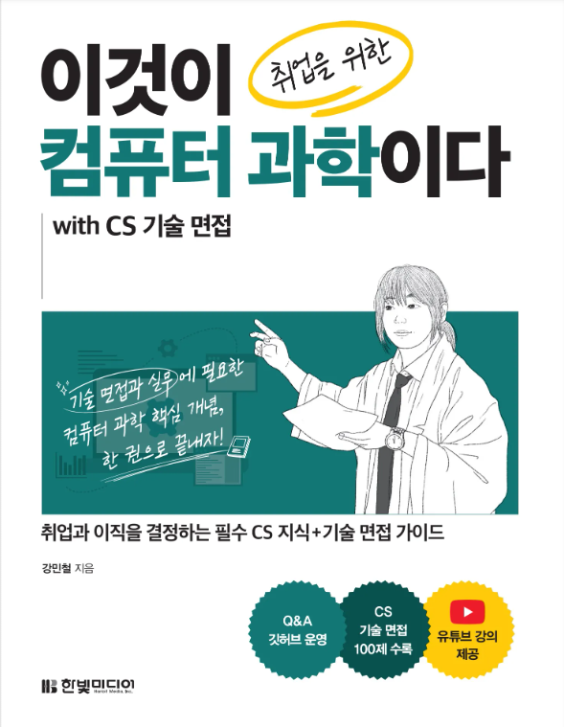
이것이 취업을 위한 컴퓨터 과학이다 with CS 기술 면접
Chapter 03 운영 체제
03-6 파일 시스템
강민철
https://minchul.net
https://youtube.com/@kangminchul

Slide 2
Chapter 01 기술 면접과 실무를 위한 컴퓨터 과학
01-1 원리를 모르는 개발자는 뛰어난 개발자가 아니다
01-2 컴퓨터 과학 지도 그리기: 기술 면접에 대비하고 싶다면
Chapter 02 컴퓨터 구조
02-1 컴퓨터 구조의 큰 그림
02-2 컴퓨터가 이해하는 정보
02-3 CPU
02-4 메모리
02-5 보조기억장치와 입출력장치
Chapter 03 운영체제
03-1 운영체제의 큰 그림
03-2 프로세스와 스레드
03-3 동기화와 교착 상태
03-4 CPU 스케줄링
03-5 가상 메모리
03-6 파일 시스템

Slide 3
Chapter 03-6
파일 시스템

Slide 4
Chapter 03-6 파일 시스템(1)
파일과 디렉터리
파일
파일(file)의 구성
파일의 이름
파일을 실행하기 위한 정보
파일과 관련한 부가 정보 - 속성(attribute) 또는 메타데이터(metadata)
파일의 형식, 위치, 크기 등

Slide 5
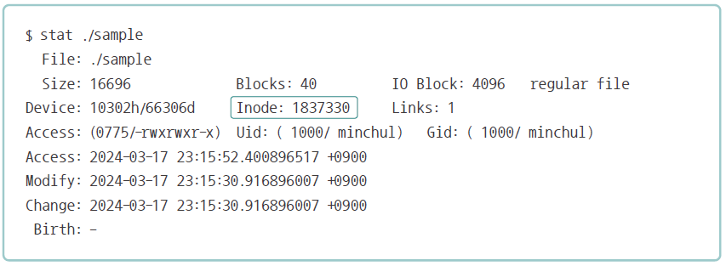
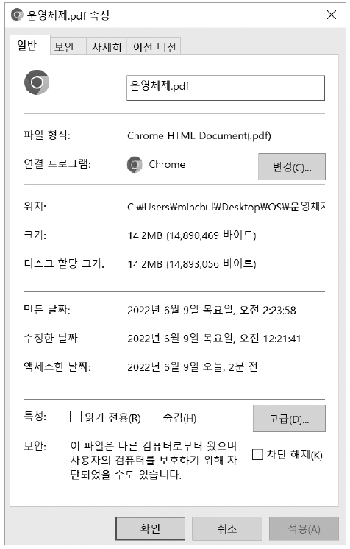
Chapter 03-6 파일 시스템(2)

Slide 6
Chapter 03-6 파일 시스템(3)
파일을 다루는 모든 작업이 운영체제에 의해 이루어짐
응용 프로그램은 임의로 파일을 할당받아 조작하고 저장할 수 없고, 파일을 다루는 시스템 콜을 이용해야 함
가령 프로세스가 시스템 콜을 통해 읽고 쓸 수 있는 10개의 파일을 할당받았다면 프로세스는 할당을 받아 사용 중인 파일을 구분할 수 있어야 함
이를 위해 프로세스는 파일 디스크립터(file descriptor)라는 정보를 사용 - 윈도우에서는 파일 핸들(file handle)
파일 디스크립터는 저수준에서 파일을 식별하는 정보로, 0 이상의 정수 형태
운영체제는 프로세스가 새로 파일을 열거나 생성할 때 해당 파일에 대한 파일 디스크립터를 프로세스에 할당

Slide 7
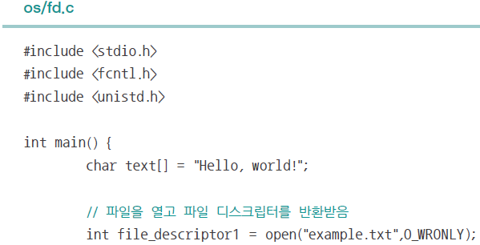
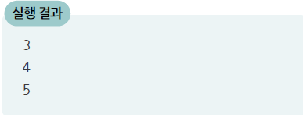
Chapter 03-6 파일 시스템(4)
파일 디스크립터는 특히 저수준의 파일 식별 및 입출력에 자주 사용
open() - 파일을 여는 데 사용되는 시스템 콜
write() - 파일 입출력을 위한 시스템 콜
close() - 파일을 닫는 시스템 콜

Slide 8
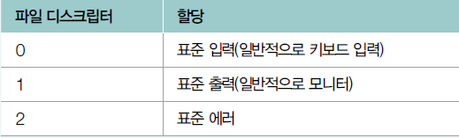
Chapter 03-6 파일 시스템(5)
여기서 잠깐
파일 디스크립터는 파일만 식별하지는 않는다
참고로, 파일 디스크립터는 리눅스를 포함한 여러 운영체제에서 파일만을 식별하지 않음
파일뿐만 아니라 입출력장치, IPC의 수단인 파이프, 소켓 또한 (일종의 파일로 간주하여)파일 디스크립터로 식별
앞선 예시에서 소스 코드를 실행한 결과가 ‘3, 4, 5’
이는 파일에 접근하기 위해 ‘3, 4, 5’라는 파일 디스크립터가 할당된 것이라 볼 수 있음
‘0’부터 할당되지 않고 ‘3’부터 할당된 이유는 파일 디스크립터 ‘0, 1, 2’가 이미 표준 입력, 표준 출력, 표준 에러를 나타내기 위해 할당되었기 때문임

Slide 9
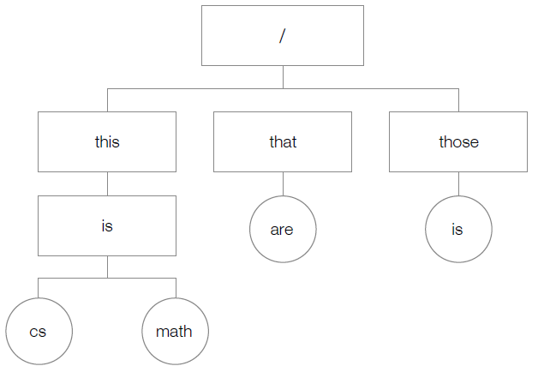
Chapter 03-6 파일 시스템(6)
디렉터리
디렉터리(directory) - 운영체제는 여러 파일들을 일목요연하게 관리(윈도우에서는 폴더)
트리 구조 디렉터리(tree-structured directory)
최상위 디렉터리와 서브 디렉터리(하위 디렉터리)
루트 디렉터리(root directory)라고 불리는 최상위 디렉터리는 흔히 슬래시(/)로 표현
슬래시(/)는 디렉터리를 구분하는 구분자로도
경로(path) - 디렉터리 정보를 활용해 파일 위치를 특정하는 정보

Slide 10
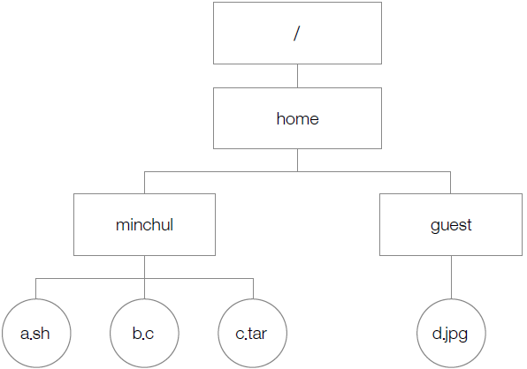
Chapter 03-6 파일 시스템(7)
디렉터리 엔트리(directory entry) - 테이블 형태로 표현된 정보의 행 하나 하나
디렉터리에 속한 요소의 관련 정보는 테이블(표)의 형태로 표현

Slide 11
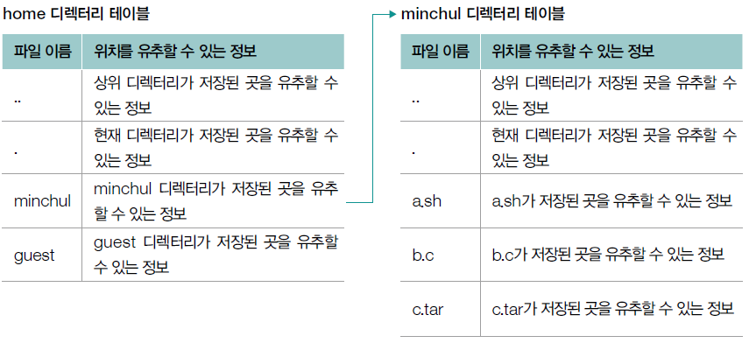
Chapter 03-6 파일 시스템(8)

Slide 12
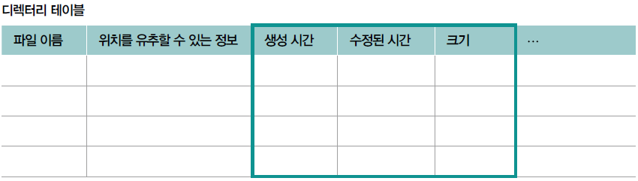
Chapter 03-6 파일 시스템(9)
일부 파일 시스템은 디렉터리 엔트리에 파일 이름과 저장된 위치를 유추할 수 있는 정보뿐만 아니라 다음과 같은 파일의 속성을 함께 명시

Slide 13
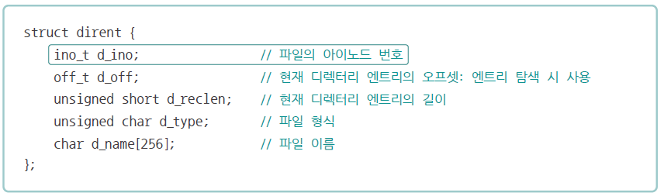
Chapter 03-6 파일 시스템(10)
리눅스 운영체제의 디렉터리 엔트리 관련 소스 코드
‘파일의 아이노드 번호’로 설명된 부분이 ‘파일이 저장된 위치를 유추할 수 있는 정보’에 해당

Slide 14
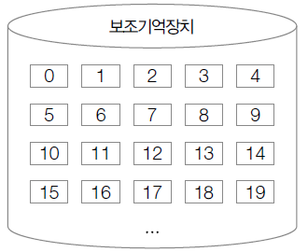
Chapter 03-6 파일 시스템(11)
파일 할당
블록(block)
파일과 디렉터리를 읽고 쓰는 단위
하나의 파일이 보조기억장치에 저장될 때는 하나 이상의 블록을 할당받아 저장
블록 하나는 보통 4096바이트
블록 주소

Slide 15
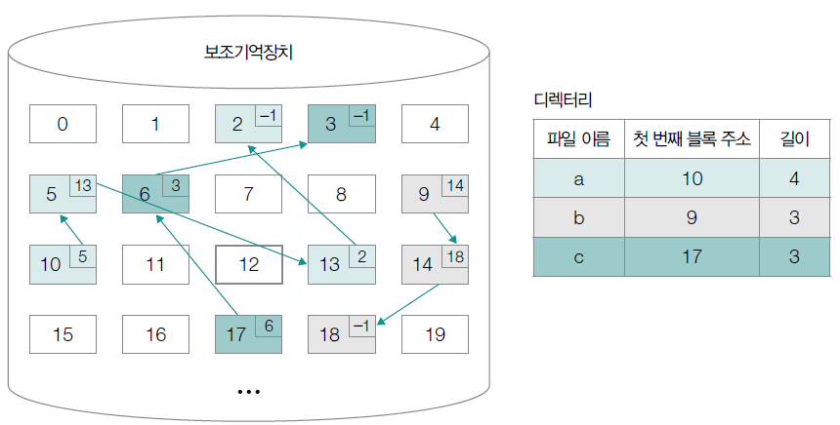
Chapter 03-6 파일 시스템(12)
연결 할당(linked allocation)
각 블록의 일부에 다음 블록의 주소를 저장하여 각각의 블록이 다음 블록을 가리키는 형태로 할당
디렉터리 엔트리에 명시되는 정보
파일 이름, 파일을 이루는 첫 번째 블록 주소, 파일을 이루는 블록 단위의 길이
※ 블록이 없다’는 표현을 ‘-1’로 표시

Slide 16
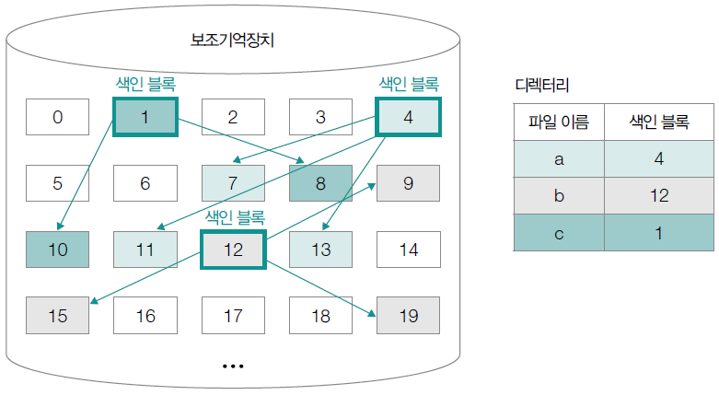
Chapter 03-6 파일 시스템(13)
색인 할당(indexed allocation)
파일을 이루는 모든 블록의 주소를 색인 블록(index block)에 모아 관리하는 방식으로 할당
색인 할당을 사용하는 파일 시스템에서는 디렉터리 엔트리에 파일 이름과 함께 색인 블록 주소가 명시

Slide 17
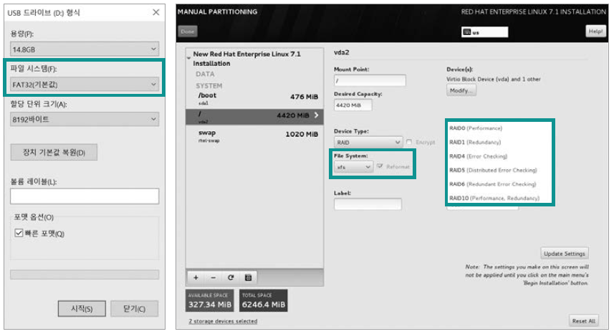
Chapter 03-6 파일 시스템(14)
파일 시스템
다양한 파일 시스템 중 어떤 파일 시스템을 사용할지는 보조기억장치를 포매팅할 때 결정
포매팅(formatting) - 파일 시스템을 설정하여 어떤 방식으로 파일을 저장하고 관리할 것인지를 결정하고, 새로운 데이터를 쓸 준비를 하는 작업
예시) 각각 USB 메모리의 포매팅과 데스크탑에 리눅스 운영체제(Red Hat Enterprise Linux 7.1)를 설치하는 과정에서 SSD를 포매팅하는 화면

Slide 18
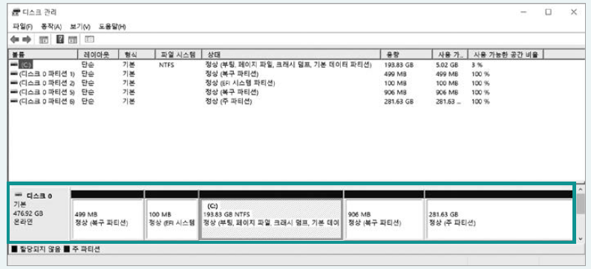
Chapter 03-6 파일 시스템(15)
여기서 잠깐
파티셔닝
하나의 보조기억장치 내에는 다양한 종류의 파일 시스템이 사용될 수 있음
파티셔닝(partitioning) - 보조기억장치의 영역을 구획하는 작업
파티션(partition) - 파티셔닝되어 나누어진 하나 하나의 영역

Slide 19
Chapter 03-6 파일 시스템(16)
운영체제별로 지원하는 파일 시스템의 종류
윈도우: NT 파일 시스템(NTFS), Resilient File System(ReFS) 등
리눅스: EXT, EXT2, EXT3, EXT4, XFS, ZFS 등
맥OS: APFS(Apple File System) 등
이 중 개발자가 자주 접하게 될 많은 파일 시스템(EXT, EXT2, EXT3, EXT4, XFS, ZFS 등)에서는 아이노드라는 색인 블록을 기반으로 파일을 할당
아이노드에는 파일이 저장된 위치와 속성 등 사실상 (파일의 이름을 제외한)파일의 모든 것이 담겨 있음
따라서 개발 과정에서 파일과 디렉터리, 파일 시스템을 다룰 때는 아이노드라는 용어를 자주 접하게 됨

Slide 20
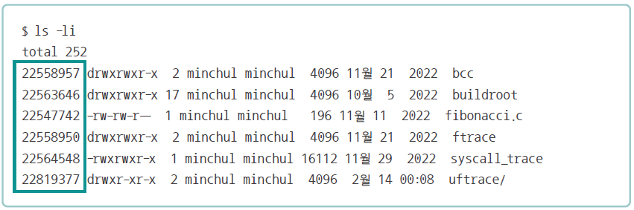
Chapter 03-6 파일 시스템(17)
아이노드 기반 파일 시스템
아이노드(i-node, index-node) 기반 파일 시스템
파일마다 각각의 아이노드를 가지고 있으며, 아이노드에는 각각의 번호가 부여
아이노드 기반 파일 시스템을 활용하는 맥OS나 리눅스 운영체제의 경우에는 ls 커맨드의 i 옵션을 통해 확인
명령어 결과의 앞부분에 있는 숫자가 바로 아이노드 번호 - 혹은 224쪽의 명령어 결과와 같은 파일 속성에서도 아이노드 번호를 볼 수 있음

Slide 21
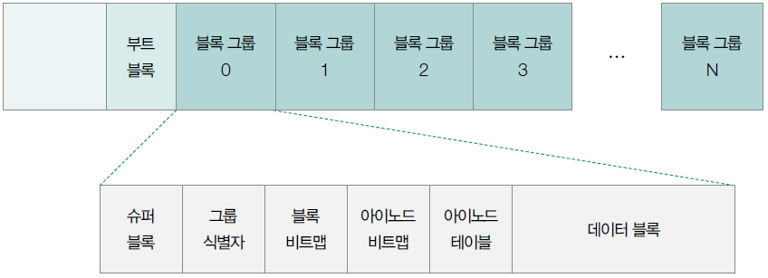
Chapter 03-6 파일 시스템(18)
아이노드 기반 파일 시스템의 구성
대표적인 아이노드 기반 파일 시스템인 EXT4 파일 시스템의 구성

Slide 22
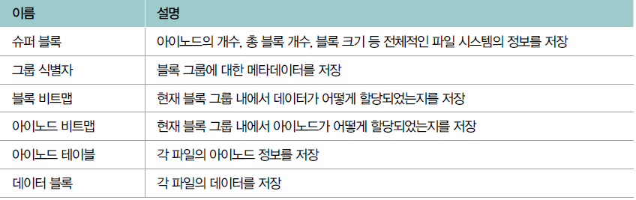
Chapter 03-6 파일 시스템(19)
EXT4는 여러 블록의 그룹으로 구성
(첫 번째 부트 블록 영역의 경우 실질적인 파일데이터가 저장되는 영역은 아니고, 부팅과 파티션 관리를 위한 특별한 정보가 모여 있는 영역)
슈퍼 블록, 그룹 식별자, 블록 비트맵, 아이노드 비트맵, 아이노드 테이블, 데이터 블록으로 구성

Slide 23
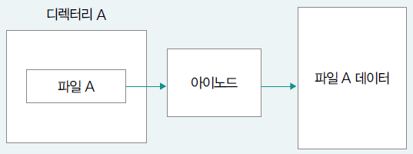
Chapter 03-6 파일 시스템(20)
여기서 잠깐
하드 링크와 심볼릭 링크
아이노드를 기반으로 만들 수 있는 하드 링크 파일과 심볼릭 링크 파일
다음과 같이 디렉터리 A에 속한 파일 A가 있다고 가정
디렉터리 엔트리에 파일 이름(A)과 아이노드 번호가 명시되어 있다면 해당 아이노드에 접근할 수 있고, 아이노드를 통해 파일 데이터에 접근할 수 있음

Slide 24
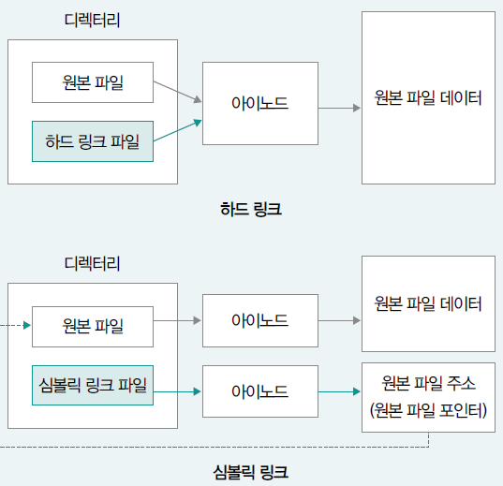
Chapter 03-6 파일 시스템(21)
여기서 잠깐
하드 링크(hard link) 파일 - 원본 파일과 같은 아이노드를 공유하는 파일
심볼릭 링크(symbolic link) 파일 - 원본 파일을 가리키는 파일
하드 링크
심볼릭 링크

Slide 25
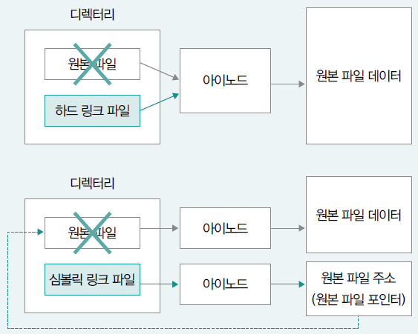
Chapter 03-6 파일 시스템(22)
여기서 잠깐
하드 링크 파일 - 동일한 파일을 여러 이름으로 참조하고 싶을 때 사용
심볼릭 링크 파일 - 복잡한 경로에 있는 파일을 바로가기 파일의 형태로 간단하게 참고할 때 사용

Slide 26
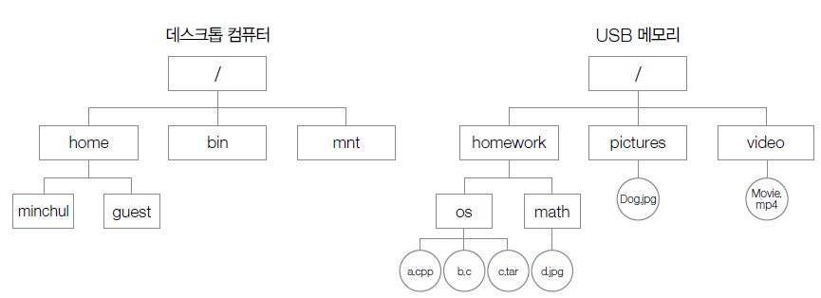
Chapter 03-6 파일 시스템(23)
마운트(mount)
어떤 저장장치의 파일 시스템에서 다른 저장장치의 파일 시스템으로 접근할 수 있도록 파일 시스템을 편입시키는 작업

Slide 27
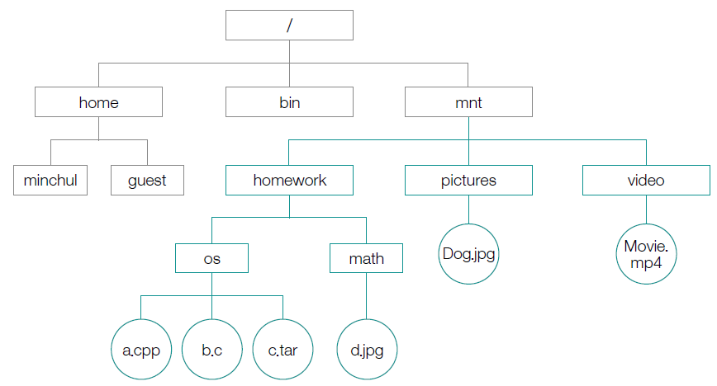
Chapter 03-6 파일 시스템(24)
USB 메모리의 파일 시스템을 컴퓨터의 ‘/mnt’ 경로로 마운트하면 USB 메모리의 파일 시스템은 아래 그림처럼 ‘/mnt’ 경로를 통해 연결
데스크톱 컴퓨터의 ‘/mnt/homework/os/a.cpp’ 경로를 통해 ‘a.cpp’ 파일에 접근할 수 있고, ‘/mnt/pictures/Dog.jpg’ 경로를 통해 ‘Dog.jpg’ 파일에도 접근

Slide 28
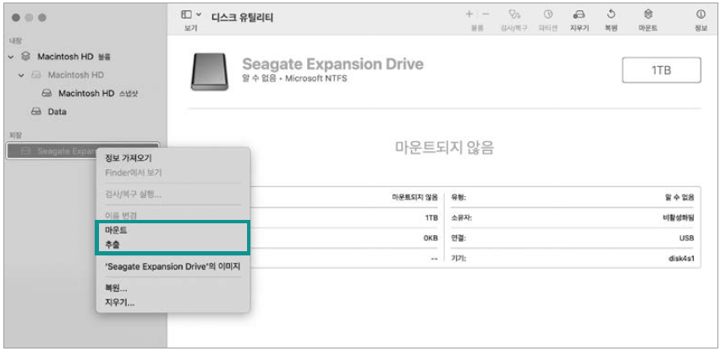
Chapter 03-6 파일 시스템(25)
일부 운영체제(맥OS)의 경우 다음과 같은 설정 메뉴를 통해 간단히 마운트하거나 마운트 해제(추출)

Slide 29

Chapter 03-6 파일 시스템(26)
명령어를 기반으로 마운트
유닉스나 리눅스와 같은 운영체제
‘/dev/sda 장치에 있는 EXT4 파일 시스템을(-t ext4 ) 읽기 전용으로(-o ro ) /mnt/test 디렉토리에 마운트(mount)하라’라는 의미의 명령어

Slide 30
Chapter 03-6 파일 시스템(27)
추가
학습
NOTE
전원 버튼을 누르고 부팅이 되기까지(1)
부팅(booting, 시스템 부팅) - 커널을 메모리에 적재하여 컴퓨터를 시작하는 과정
부팅의 과정
처음 컴퓨터의 전원 버튼을 누르면(이를 ‘전원이 인가된다’고 합니다) 휘발성 메모리인 RAM이 아니라 비휘발성 메모리인 ROM과 같은 메모리에서 정보를 읽어 들임
CPU는 컴퓨터에 전원이 들어오면 미리 정해진 특정 주소를 읽어 들임 - 이 주소에는 다음과 같은 바이오스(BIOS, Basic Input/Output System )라는 프로그램이 있음
POST (PowerOn Self Test) - 바이오스는 하드웨어를 검색한 뒤 문제가 있는지 여부를 검사
하드웨어에 이상이 없으면 바이오스는 보조기억장치의 마스터 부트 레코드(MBR, Master Boot Record) 영역으로부터 부팅에 필요한 특별한 정보를 읽음
보조기억장치의 첫 부분(하드 디스크의 경우 첫 번째 섹터)에 위치해 있는 MBR의 부트스트랩(bootstrap, 보통 부트 로더)이 바로 커널의 위치를 찾아 메모리에 적재

Slide 31
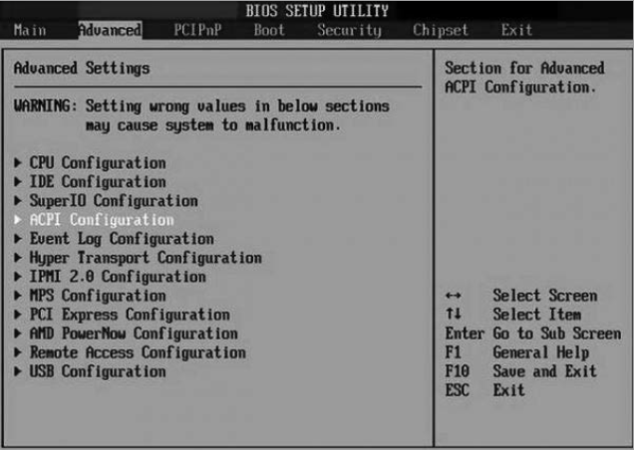
Chapter 03-6 파일 시스템(28)
추가
학습
NOTE
전원 버튼을 누르고 부팅이 되기까지(2)

Slide 32
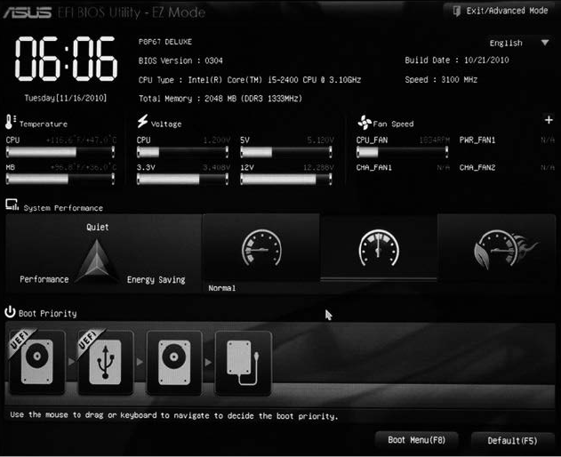
Chapter 03-6 파일 시스템(29)
추가
학습
NOTE
전원 버튼을 누르고 부팅이 되기까지(3)
바이오스는 최근 대용량 환경에서도 부팅이 가능하고, 빠르고 안전한 부팅 기능 및 그래픽 인터페이스를 지원하는 UEFI (Unified Extensible Firmware Interface, 통합 확장 펌웨어 인터페이스)로 대체되는 추세

Slide 33
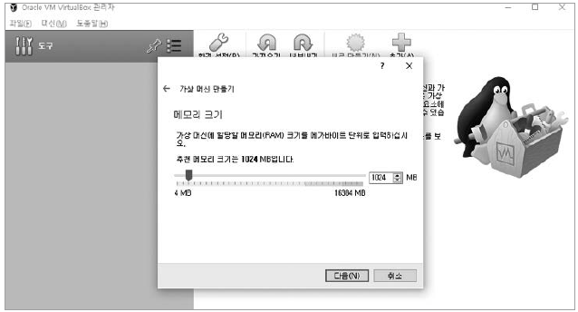
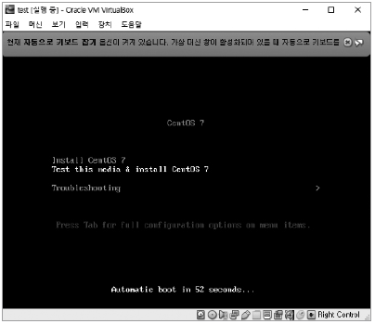
Chapter 03-6 파일 시스템(30)
추가
학습
NOTE
가상 머신과 컨테이너(1)
가상 머신(virtual machine) - 소프트웨어적으로 만들어 낸 가상의 컴퓨터
하이퍼바이저(hypervisor) - 가상 머신을 만들고 실행하기 위해 사용하는 소프트웨어
윈도우 운영체제의 대표적인 하이퍼바이저 중 하나인 VirtualBox를 활용해 리눅스 운영체제가 설치된 가상 머신을 생성하는 화면

Slide 34
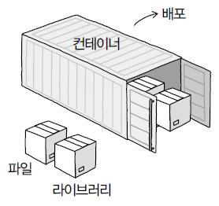
Chapter 03-6 파일 시스템(31)
추가
학습
NOTE
가상 머신과 컨테이너(2)
컨테이너(container) - 가상화 및 자원 격리 기술 / 대표적인 컨테이너는 도커(docker), LXC 등
가상 머신 - 하드웨어 수준의 가상화 및 자원 격리를 제공
컨테이너는 - 운영체제 수준의 가상화 및 자원 격리에 해당

Slide 35
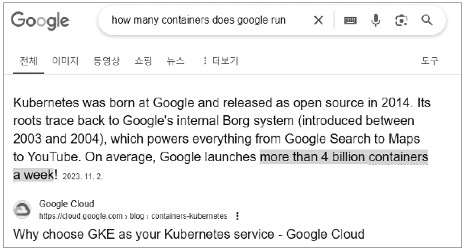
Chapter 03-6 파일 시스템(32)
추가
학습
NOTE
가상 머신과 컨테이너(3)
컨테이너는 가상 머신에 비해 더 경량화되어 있고, 플랫폼에 구애받지 않는 실행에 유리
최근 애플리케이션을 개발하고 배포할 때 적극적으로 활용
일례로, 구글에서는 매주 40억 개 이상의 컨테이너를 실행

Slide 36
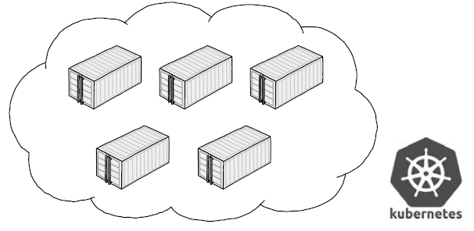
Chapter 03-6 파일 시스템(33)
추가
학습
NOTE
가상 머신과 컨테이너(4)
컨테이너 오케스트레이션(container orchestration)
많은 컨테이너가 배포되어 실행된다면 이들을 효율적으로 관리하기 위한 수단도 필요
대표적인 컨테이너 오케스트레이션 도구 - 쿠버네티스(kubernetes) 등

Slide 37
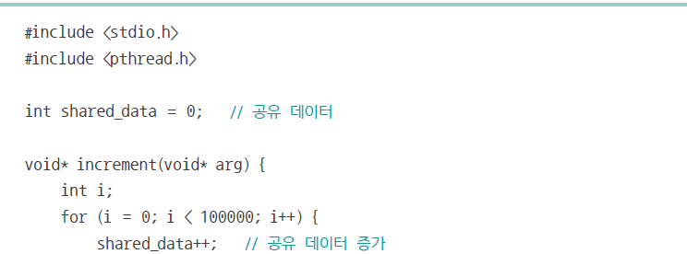
Chapter 03-6 파일 시스템(34)
기술 면접
TIP
취업 멘토가 알려 주는 기술 면접 질문 25(1)
난이도 ★☆☆
Q1. 다음 코드에는 문제가 있음. 어떤 문제가 있는지 설명
난이도 ★★★
Q2. Q1에서 제시한 코드의 문제를 해결

Slide 38
Chapter 03-6 파일 시스템(35)
기술 면접
TIP
취업 멘토가 알려 주는 기술 면접 질문 25(2)
난이도 ★★☆
Q3. 공유 메모리 기반 IPC가 소켓 통신보다 빠른 이유를 설명
난이도 ★★☆
Q4. 운영체제가 메모리에 적재되기까지의 과정을 설명(부팅의 과정)
난이도 ★☆☆
Q5. 운영체제의 커널이 무엇이며, 커널이 왜 존재하는지에 대해 설명
난이도 ★☆☆
Q6. 스레드 안전하지 않은 메서드를 동기화하지 않으면 어떤 문제가 생길 수 있나?
난이도 ★★★
Q7. 리눅스 운영체제에서 일반적인 사용자 프로세스가 어떻게 CPU를 할당받아 실행되는지 설명
난이도 ★☆☆
Q8. 지나치게 문맥 교환이 반복되면 어떤 문제가 발생할 수 있나?
난이도 ★★☆
Q9. 4GB보다 큰 크기의 프로그램을 4GB인 물리 메모리로 실행할 수 있을까? 실행할 수 있다면 어떻게 가능할까?
난이도 ★★☆
Q10. 페이지 폴트를 처리하는 과정을 설명
난이도 ★☆☆
Q11. 파일 디스크립터는 무엇을 식별하는 정보인가?
난이도 ★★☆
Q12. EXT4 파일 시스템에서 디렉터리 내 파일의 데이터를 찾는 과정을 설명
난이도 ★★☆
Q13. 아이노드란 무엇이며, 아이노드에는 어떤 정보를 저장하는지 설명
난이도 ★★☆
Q14. 공장 초기화된 보조기억장치가 있다고 가정해 보세요. 이때 파일 시스템을 만들고, 텍스트 파일을 저장하기까지의 과정을 설명

Slide 39
Chapter 03-6 파일 시스템(36)
기술 면접
TIP
취업 멘토가 알려 주는 기술 면접 질문 25(3)
난이도 ★☆☆
Q15. 메모리 누수는 무엇이며, 어떻게 해결할 수 있는지 설명
난이도 ★★☆
Q16. 스레드를 생성하고 실행할 때 사용하는 join에 대해 설명
난이도 ★★☆
Q17. 동일한 코드를 여러 프로세스로 동시에 실행하는 것과 여러 스레드로 프로세스를 실행하는 것에는 어떤 차이가 있나?
난이도 ★★☆
Q18. 응용 프로그램이 새로운 파일을 만들고, “hello”라는 문자열을 입력한 뒤에 저장했음 이 과정에서 컴퓨터 내부(커널)에서는 어떤 일이 발생하는지 설명
난이도 ★★★
Q19. 교착 상태가 무엇인지, 왜 발생하는지 설명
난이도 ★☆☆
Q20. 블로킹 입출력과 논블로킹 입출력의 차이점에 대해 설명
난이도 ★★☆
Q21. 디버깅할 때 주로 볼 수 있는 주소는 실제 물리 메모리의 주소일까?
난이도 ★★☆
Q22. 메모리가 부족하면 어떤 현상이 발생할 수 있는지 설명
난이도 ★★☆
Q23. 소스 코드를 실행했더니 ‘Segmentation fault(core dumped)’라는 메시지와 함께 코드가 작동하지 않음. 어떻게 해야 할까?
난이도 ★★☆
Q24. 프로세스의 페이지 테이블이 모두 메모리에 적재될 경우에 발생할 수 있는 문제점과 해결 방안을 설명
난이도 ★★☆
Q25. 가상 머신과 컨테이너의 차이점에 대해 설명

Slide 40
email: tegongkang@gmail.com
website: https://minchul.net
youtube: https://youtube.com/@kangminchul

